Slide 1
UEFI BIOS
202021698
컴퓨터정보공학부
변한빛

Slide 2
CONTENTS
BIOS
BIOS란 무엇인가?
BIOS의 역할
BIOS의 한계점
UEFI BIOS
UEFI BIOS소개
UEFI BIOS에서 달라진 점
EFI APPLICATION
EFI APPLCATION 구동

Slide 3
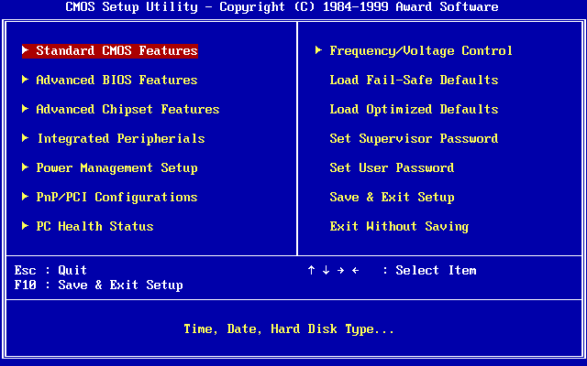
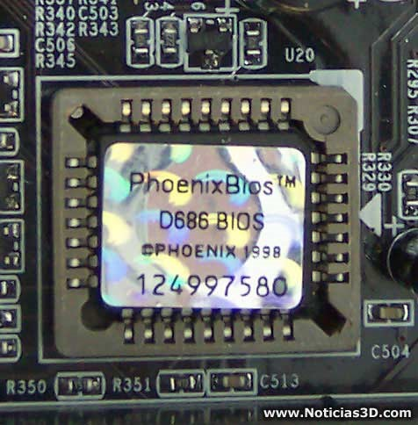
1.BIOS
■ BIOS(Basic Input/Output System)란 무엇인가?
컴퓨터를 부팅하면 가장 먼저 실행되는 소프트웨어이자 펌웨어
주로 메인보드에 EPROM 또는 플래시메모리 형태로 존재
1975년 8비트 CP/M 운영체제의 일부로 처음 나온 개념이며 게리 킬달에 의해 발명됨
Award BIOS 설정 화면
Phoenix BIOS가 저장된 ROM 칩셋

Slide 4
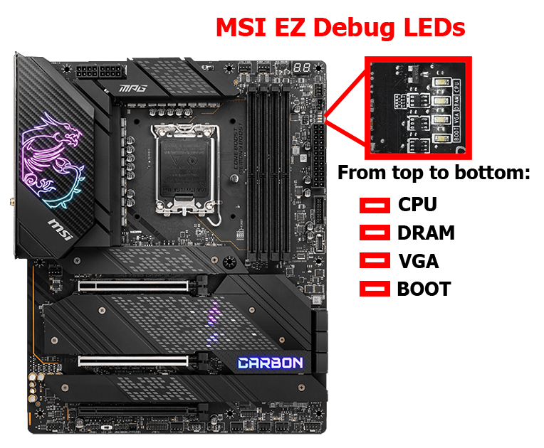
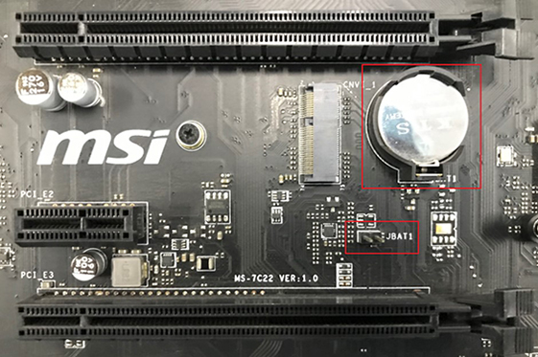
1.BIOS
■ BIOS의 역할
바이오스를 실행 시 하드웨어를 초기화 하며 고장난 하드웨어가 있는지 체크함
BIOS를 통해 CMOS에 저장되어 있는 값을 변경할 수 있음
MBR(Master Boot Record)에 저장된 부트로더를 메모리에 가져와 실행시킴
컴퓨터가 꺼져도 CMOS에 저장되어 있는 값을
유지시키는 수은 전지
주변장치에 이상이 있는지 여부를
바이오스 프로그램을 통해 LED로 출력하는 기능

Slide 5
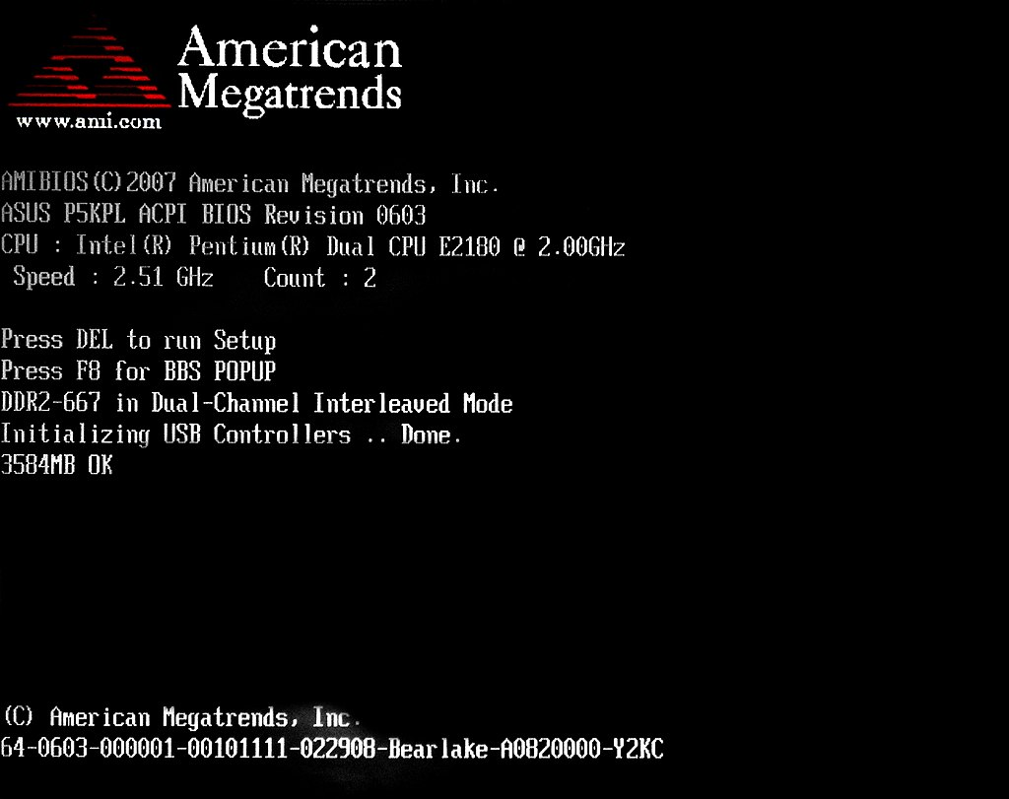
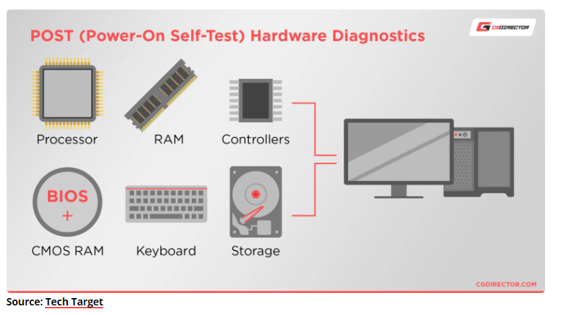
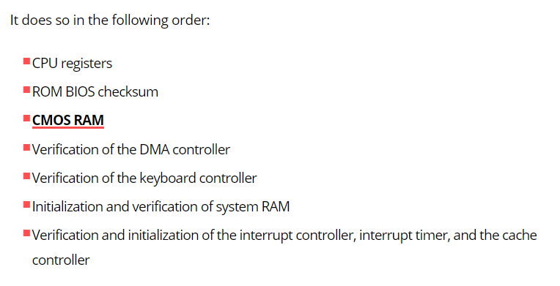
1.BIOS
AMI 바이오스의 POST 연산 로그 출력

Slide 6
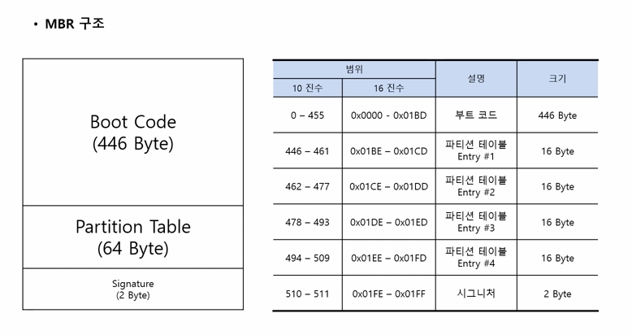
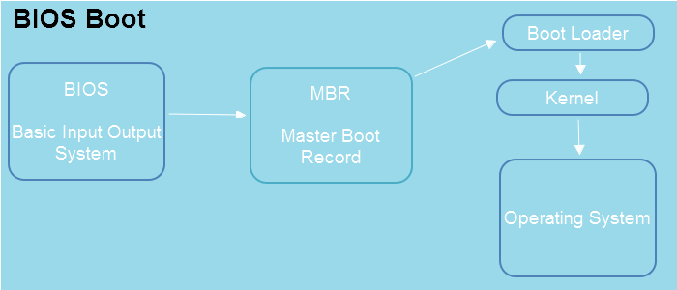
1.BIOS
■ BIOS의 한계점
32비트 MBR 저장방식의 한계로 인해 인식이 가능한 저장장치의 크기가 최대 2TB임
* 2^32 * 512byte = 2TB
주 파티션(Primary Partition)이 최대 4개임
MBR의 파티션 테이블 Entry에 있는 주소에서 운영체제의 부트로더를 메모리로 가져와 실행시켜 커널을 메모리에 적재하는 방식이기에 속도가 느림
BIOS 설정창에서 마우스 인식이 안 됨
MBR 섹터의 내부 구조
MBR 방식의 부팅

Slide 7
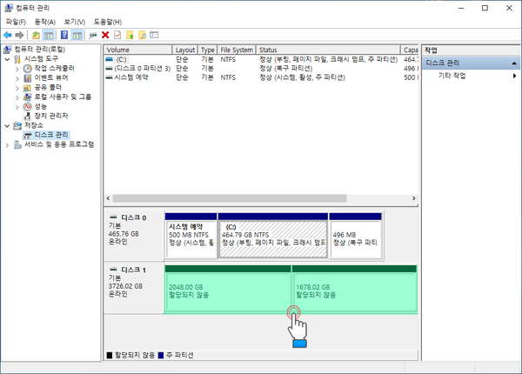
1.BIOS
MBR의 최대 용량 한계로
4TB 하드디스크가
2TB, 1.6TB로
분할 되었음을 알 수 있음

Slide 8
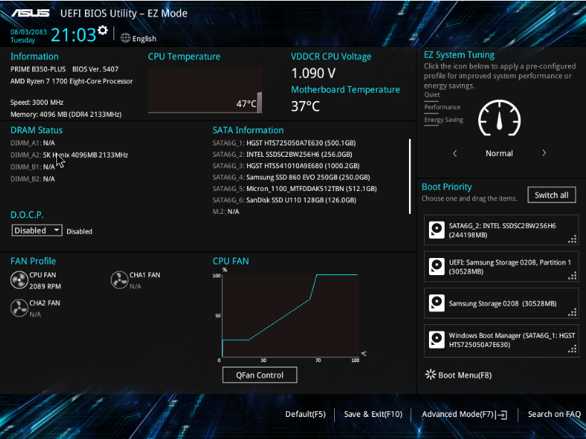
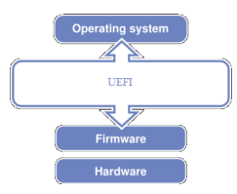
2.UEFI BIOS
■ UEFI(Unified Extensible Firmware Interface) BIOS 소개
기존 한계점을 가진 16비트 BIOS를 대체하기 위해 나온 차세대 64비트 표준 BIOS임
UEFI는 운영체제와 플랫폼 펌웨어 사이의 소프트웨어 인터페이스를 정의하는 규격을 의미함
처음 인텔에서 EFI라는 이름으로 개발하였으며 후에 인텔에서 Unified EFI Forum 단체에 기여해 해당 포럼은 EFI를 오늘날의 UEFI로 지칭함.
최근의 바이오스라는 용어는 UEFI BIOS를 가리킴
소프트웨어 스택에서 UEFI의 위치
ASUS CMOS 설정 화면

Slide 9
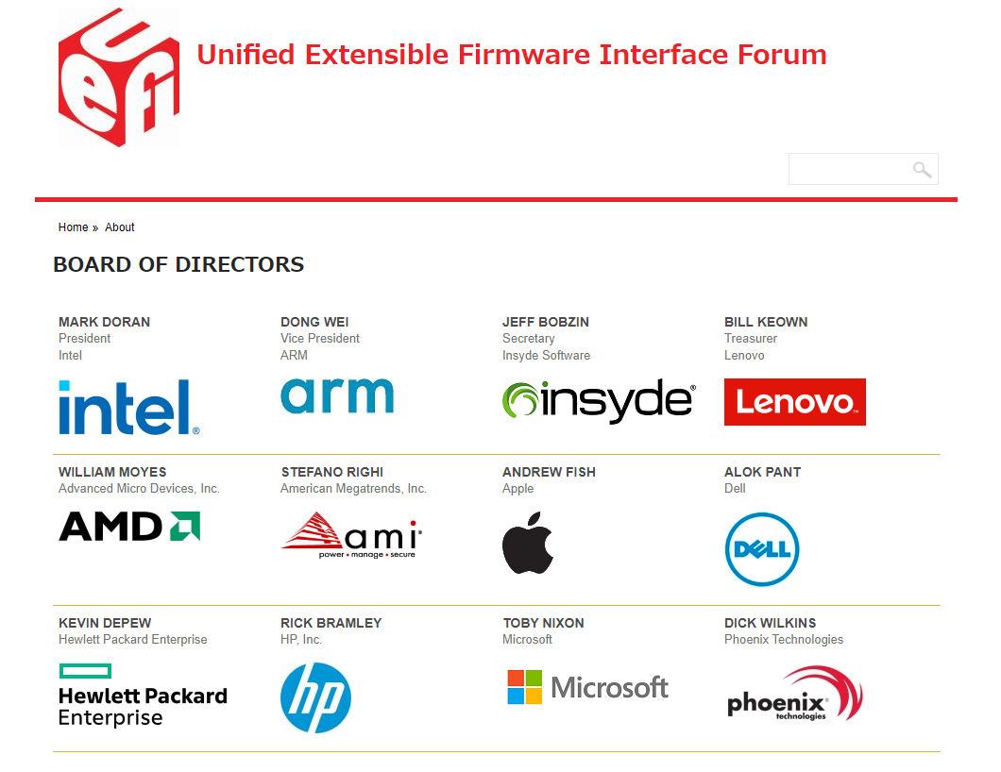
2.UEFI BIOS
UEFI 포럼에 소속된 기업들

Slide 10
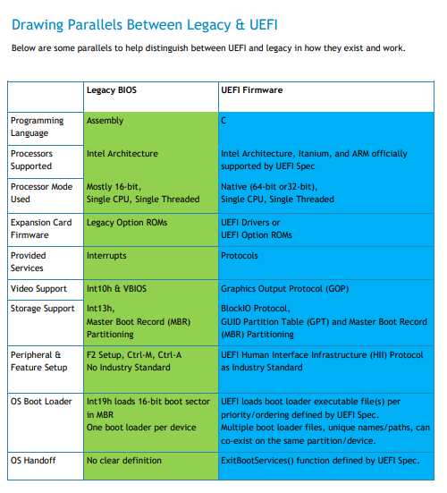
2.UEFI BIOS
■ UEFI BIOS에서 달라진 점
드라이버 지원
그래픽 유저 인터페이스 제공
32비트 MBR 형식과 64비트 GPT 형식의 저장방식 제공
MBR : 2^32 * 512byte = 2TB
GPT : 2^64 * 512byte = 8ZB
Fast boot 제공
Secure boot 제공
EFI APPLICATION 실행 가능
Legacy BIOS와 UEFI BIOS의 스펙 비교

Slide 11
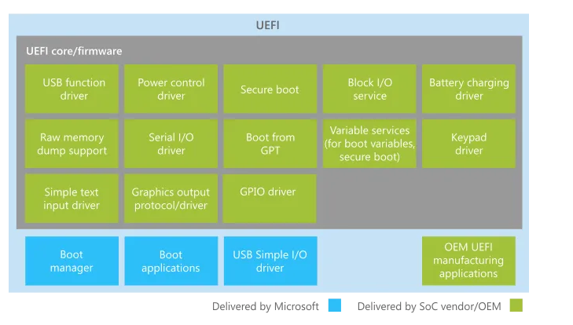
2.UEFI BIOS
드라이버 지원

Slide 12
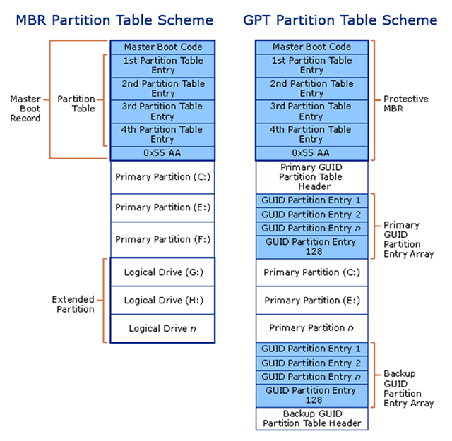
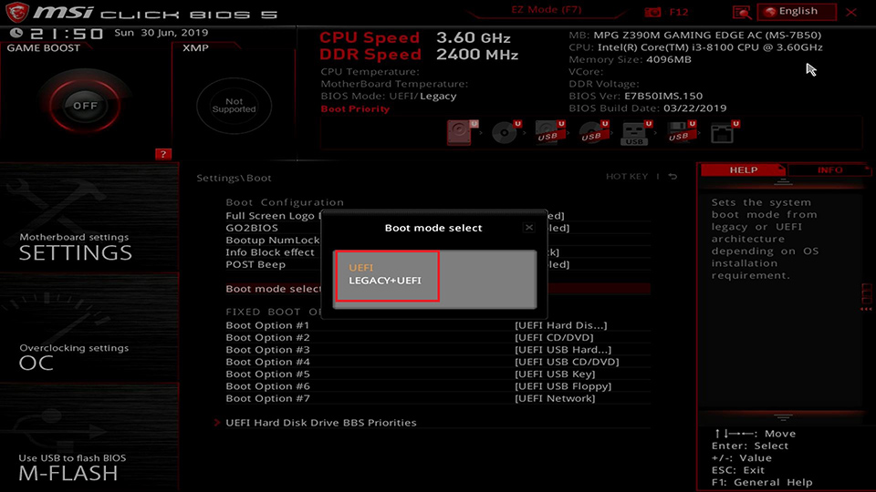
2.UEFI BIOS
MBR(Legacy), GPT(UEFI) 저장 방식 제공
MSI BIOS 부트 모드 설정

Slide 13
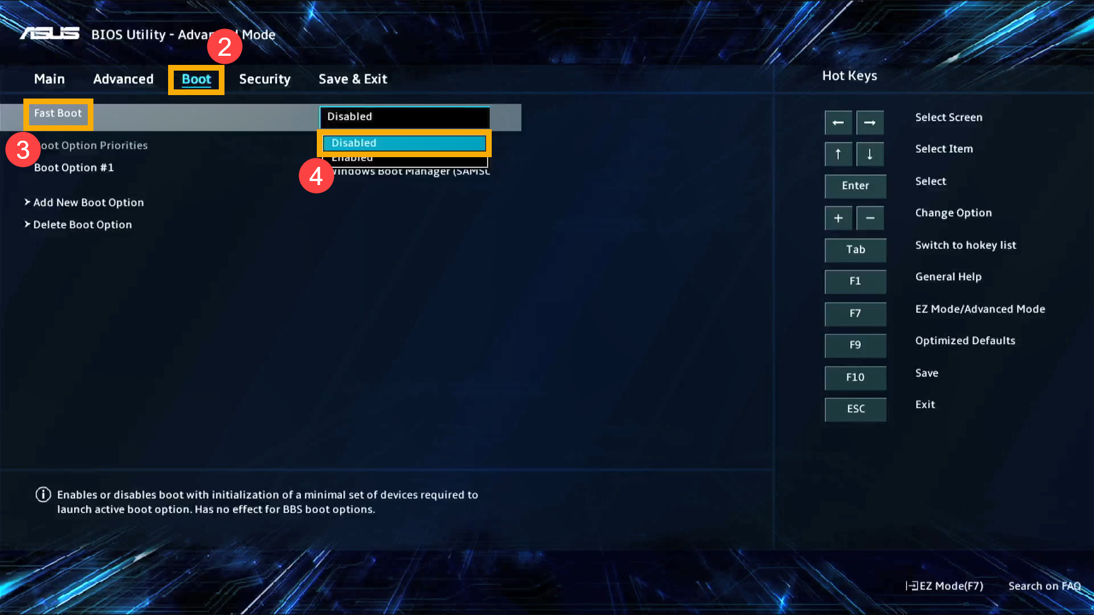
2.UEFI BIOS
Fast boot 제공

Slide 14
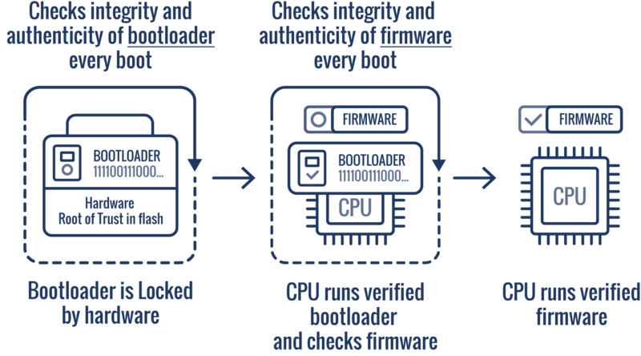
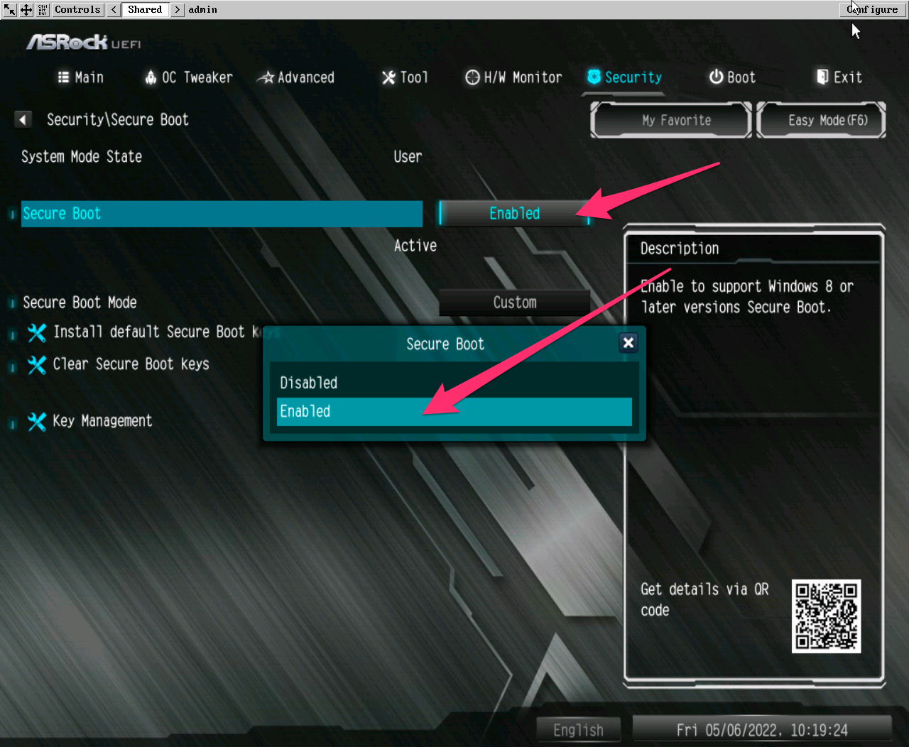
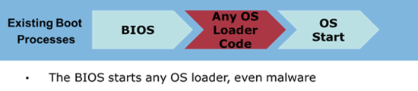
2.UEFI BIOS
Secure boot 제공

Slide 15
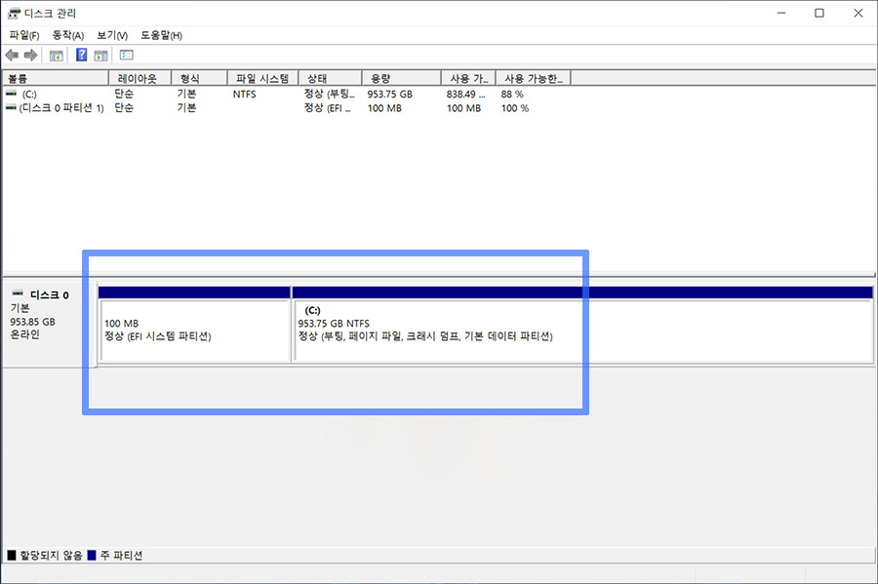
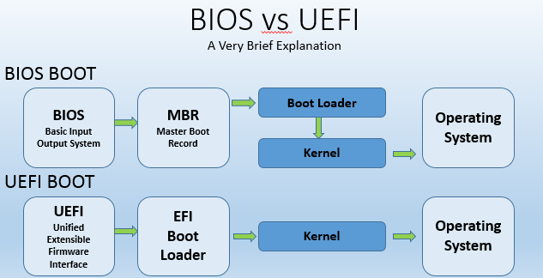
2.UEFI BIOS
EFI APPLICATION 실행 가능
▲ UEFI BIOS가 EFI 시스템 파티션을 찾아
부트로더 EFI 실행파일을 바로 메모리에 적재하기에 부트 과정이 조금 더 간소화되었음
EFI 형식의 부트로더 실행파일이 EFI 시스템 파티션에 저장되어 있다.

Slide 16
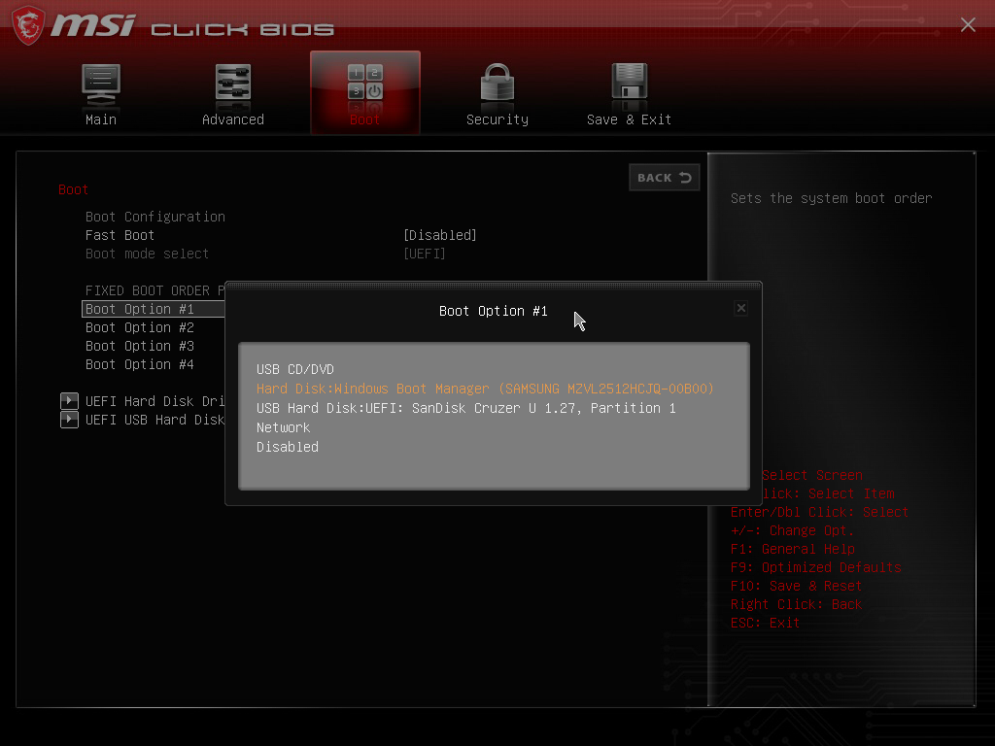
2.UEFI BIOS
EFI 시스템 파티션이 있는 저장소의 경우
UEFI BIOS 부트 옵션에서 감지할 수 있는 것을 알 수 있다.

Slide 17
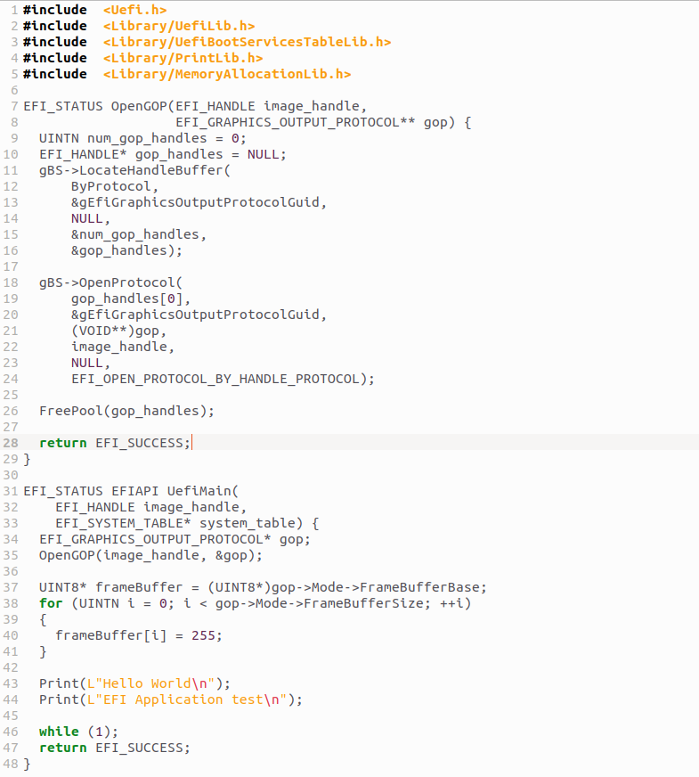
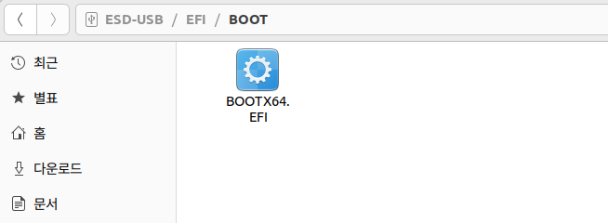
3. EFI APPLICATION
EFI APPLICATION 구동
해당 과정은
옆에 있는 소스코드(Hello World 찍는 프로그램)를 컴파일 하여
EFI 실행파일(BOOTX64.EFI)로 만든 후
FAT32 파일시스템으로 초기화한 USB 저장장치에
저장해놓은 EFI 실행파일을 EFI/BOOT 폴더 내부에 삽입한 후
바이오스에서 해당 파일을 실행하는 작업을 진행하였다.
실행화면 ▼
https://youtu.be/_ZSNY8IZ_Ms

Slide 18
Reference
『 https://en.wikipedia.org/wiki/BIOS 』
『 https://uefi.org 』
『 https://evatech.com.au/docs/6/maintenance/27/motherboard-debug-lights 』
『 https://kr.msi.com 』
『 https://www.easeus.co.kr/partition-manager-software/uefi-vs-bios.html 』
『 https://ceon.tistory.com/71 』
『 https://learn.microsoft.com/ko-kr/troubleshoot/windows-server/backup-and-storage/support-for-hard-disks-exceeding-2-tb 』
『 https://en.wikipedia.org/wiki/Power-on_self-test 』
『 https://www.cgdirector.com/what-is-pc-post-posting/ 』
『 https://en.wikipedia.org/wiki/UEFI_Forum 』
『 https://www.asus.com/kr 』
『 https://www.minitool.com/partition-disk/mbr-vs-gpt-guide.html 』
『 https://wiki.teltonika-networks.com/index.php?title=Secure_Boot&mobileaction=toggle_view_desktop 』
『 https://www.intel.la/content/www/xl/es/architecture-and-technology/unified-extensible-firmware-interface/efi-homepage-general-technology.html 』
『 https://blog.knoldus.com/uefi-v-s-bios/ 』
『 https://learn.microsoft.com/en-us/windows-hardware/drivers/bringup/uefi-in-windows 』
『 https://github.com/uchan-nos/mikanos-build 』

Slide 19
감사합니다

